Slide 1
会计电算化技能
实训教程
第7单元 销售与收款业务

Slide 2


7.1 初始化
7.2 销售业务
7.3 收款业务

Slide 3
7.2 销售业务
上节内容回顾：
1、存货核算系统进行期初记账。
2、录入应收款期初余额并与总账对账
单据类型 | 发票号 | 时间 | 客户 | 存货 | 数量 | 单价 | 税率 | 金额 | 会计科目
销售专用发票 | 15211 | 2015-11-6 | 玖邦公司 | XYA产品 | 4 | 12300 | 17% | 57564 | 应收账款
销售专用发票 | 15243 | 2015-11-11 | 英华公司 | XYB产品 | 6 | 8800 | 17% | 61776 | 应收账款

Slide 4

7.2 销售业务
任务导入：
通过对手工销售业务的全流程的了解，知道销售业务都要经过哪些过程完成哪些任务？（小组讨论，找同学回答）

Slide 5
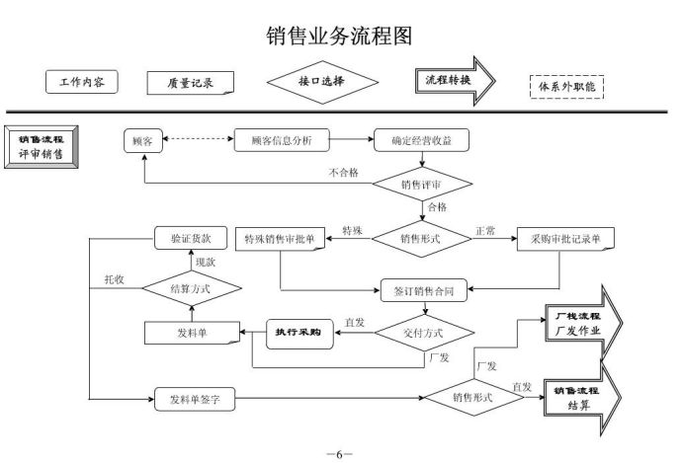
7.2 销售业务

Slide 6
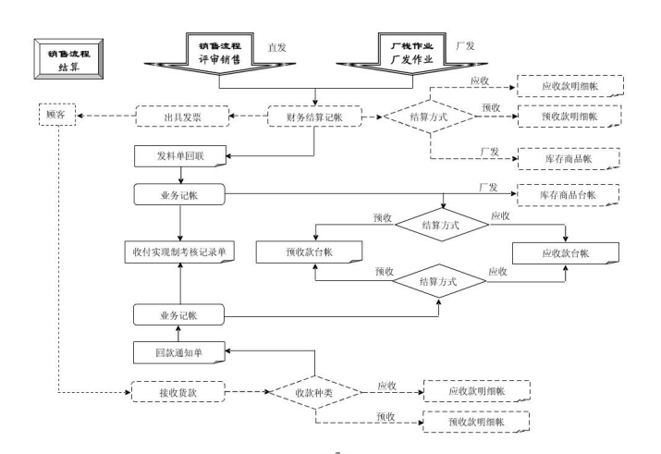
7.2 销售业务

Slide 7
7.2 销售业务
任务导入：
宏信公司要进一步地了解在电算化方式下销售业务处理的流程，开始在软件中进行销售业务的处理。现在需要了解如何在软件中根据实际业务录入销售订单、销售发货单、销售发票。同时还要知道，如果操作错误的话应该如何进行修改。

Slide 8
7.2 销售业务
【做中学】
任务1：填制销售订单（sales order）
2016年1月12日，企业和玖邦公司、英华公司分别达成如下销售协议，由销售部“XS 林贺”输入销售订单。
销售订单
购货单位 | 存货 | 数量 | 无税单价 | 预发货日期
玖邦公司 | XYA产品 | 5 | 12300 | 1月15日
 | XYB产品 | 12 | 8880 | 1月17日
英华公司 | XYA产品 | 3 | 12350 | 1月15日

Slide 9

7.2 销售业务
【做中学】
小组讨论。
试一试、做一做。
学生演示。

Slide 10
7.2 销售业务
【做中学】
销售订货是确认客户要货需求的过程。客户的订货需求通过销售订单的形式反映，企业根据销售订单组织货源，并对订单的执行进行管理、控制和追踪。
销售订单管理的内容包括订单的录入、审核、关闭、查询等。
非必须填制的单据，不生成记账凭证。

Slide 11
7.2 销售业务
【做中学】
任务2：填制并审核销售发货（Sales Delivery ）单
2016年1月15日，由销售部“XS 林贺”将玖邦公司” 订购的XYA产品和XYB产品按订单从“成品库”发货。
2016年1月15日，由销售部“XS 林贺”向“英华公司” 销售的XYA产品3台，经协商按“4台”从“成品库”发货。

Slide 12
7.2 销售业务
【做中学】
小组讨论。
试一试、做一做。
学生演示。

Slide 13
7.2 销售业务
【做中学】
单据 | 模块 | 操作 | 生成凭证
销售发货单 | 销售 | 填制、审核 | 不生成凭证
销售发货是企业执行与客户签订的销售合同或销售订单，将货物发往客户的行为，是销售业务的执行阶段。
销售发货是处理销售业务的必要环节，但此环节不生成记账凭证。
如果是先发货后开票销售模式，应先由销售部门根据销售订单、其他发货单生成或直接手工填写发货单，然后根据审核后的发货单生成销售发票； 如果是开票直接发货销售模式，则销售部门根据销售订单、其他发票生成或直接填写销售发票并审核后，系统将自动生成销售发货单，生成的发货单只能查询，不能进行编辑操作。

Slide 14
7.2 销售业务
【做中学】
任务3：填制并审核销售发票（sales invoice）
2016年1月15日，由销售员“XS 林贺”根据已发给玖邦公司XYB产品的销售发货单，生成并审核“销售专用发票”。发票列明XYA产品为5台，单价为12300， XYB产品为12台，单价为8880元。
2016年1月18日，由销售员“XS 林贺”根据已发给英华公司XYA产品货物的销售发货单，开具并审核销售专用发票。发票列明XYA产品为3台，单价为12350。

Slide 15
7.2 销售业务
【做中学】
小组讨论。
试一试、做一做。
学生演示。

Slide 16
7.2 销售业务
【做中学】
单据 | 模块 | 操作 | 生成凭证
销售发票 | 销售 | 填制 审核 | 借：应收账款 贷：主营业务收入 销项税
 | 核算 | 制单（发票）
1. 销售发票 销售开票是销售业务的重要环节，它是销售收入的确认、销售成本计算、应交销售税金确认和应收账款确认的依据。 销售发票按发票类型分为普通发票及专用发票；按业务性质分为蓝字发票和红字发票。 销售发票是销售模块必要的单据并生成相应的记账凭证。 2. 销售发票的处理流程 (1) 在销售模块生成并审核销售发票 (2) 在核算模块对销售发票制单(发票制单) 借：应收账款 贷：主营业务收入 应交税费-应交增值税-销项税额

Slide 17
7.2 销售业务
【做中学】
【知识要点】
如果在建立客户档案时未设置该公司的纳税号，则此处不能填制销售专用发票，必须将该公司的纳税编号在客户档案中重新补上。
发票上的仓库指明所开票货物在销售出库时的所在仓库。本系统支持一张销售发票中包含多个仓库。
已复核的销售发票，在复核的时候直接登记应收账。
所选货物为劳务或折扣属性的货物时仓库可不输入。

Slide 18
7.2 销售业务
单据 | 模块 | 操作 | 生成凭证
销售发货单 | 销售 | 填制、审核 | 不生成凭证
销售出库单 | 库存 | 审核 | 借：主营业务成本 贷：库存商品
 | 核算 | 记账 制单（出库单）
销售发票 | 销售 | 填制 审核 | 借：应收账款 贷：主营业务收入 销项税
 | 核算 | 制单（发票）
收款单 | 销售 | 填制、核销 | 借：银行存款 贷：应收账款
 | 核算 | 制单（核销）

Slide 19
谢谢！

